Slide 1
NAT - Network Address Translation
Cisco Packet Tracer

Slide 2
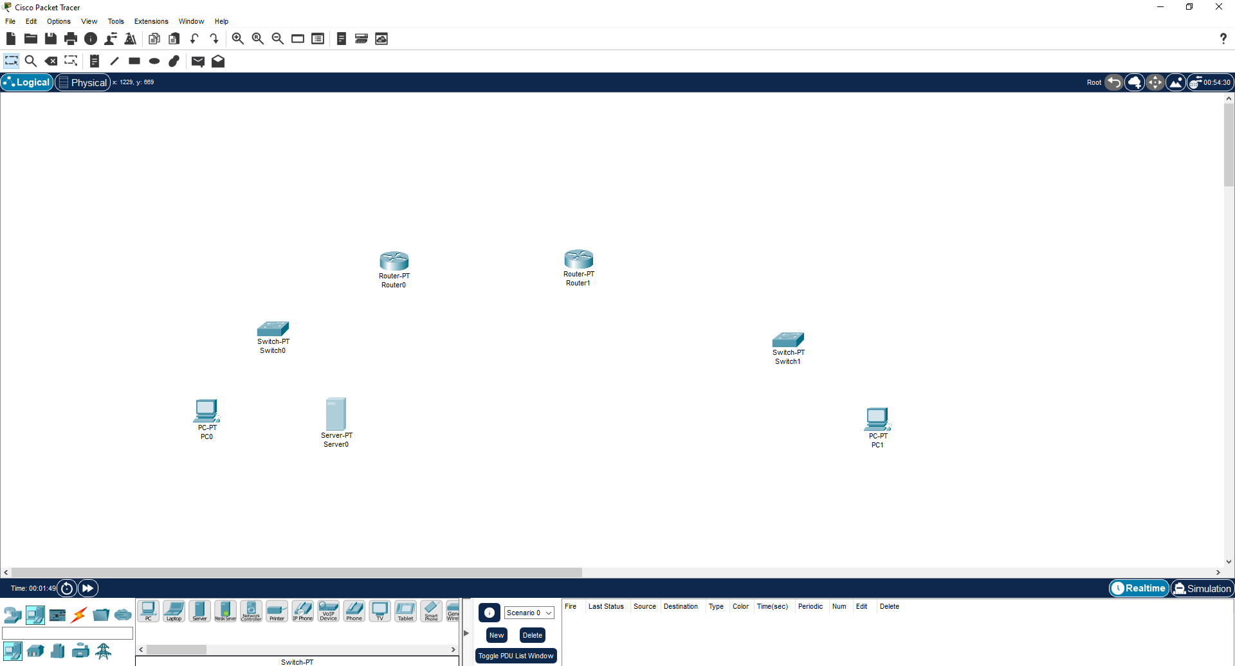
Αρχικά, θα δημιουργήσουμε δύο Routers, δύο Switch, δύο PC, και έναν Server.

Slide 3
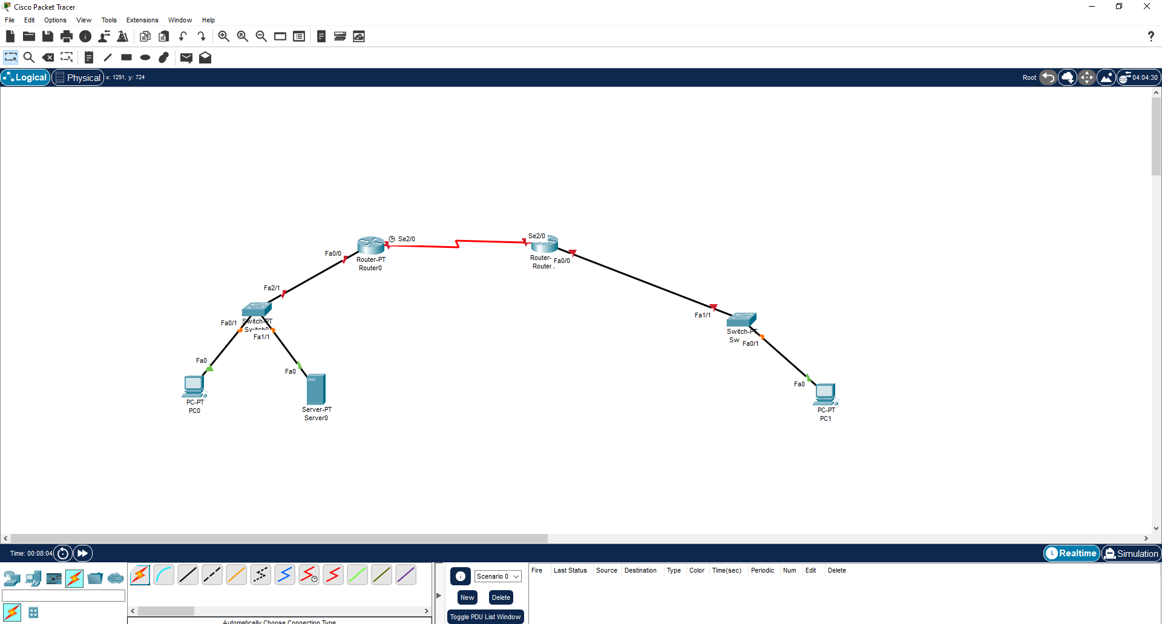
Στην συνέχεια, συνδέουμε όλες τις συσκευές.

Slide 4
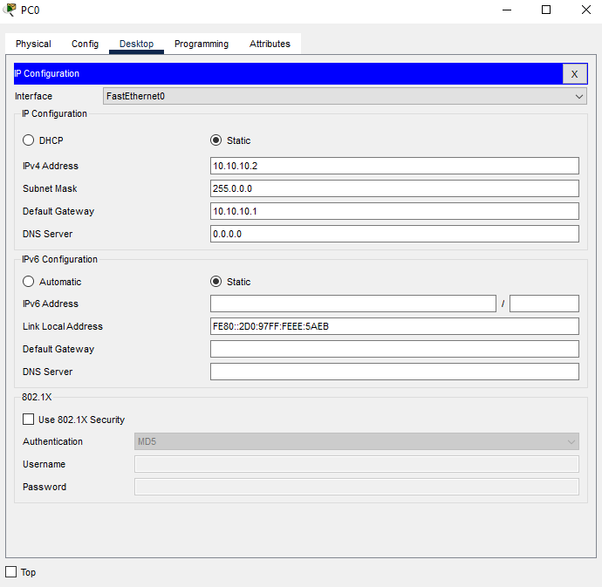
Έπειτα, δίνουμε IP στους υπολογιστές και στον Server. Ως Default Gateway θα δώσουμε την IP που θέλουμε να δώσουμε στον Router.

Slide 5
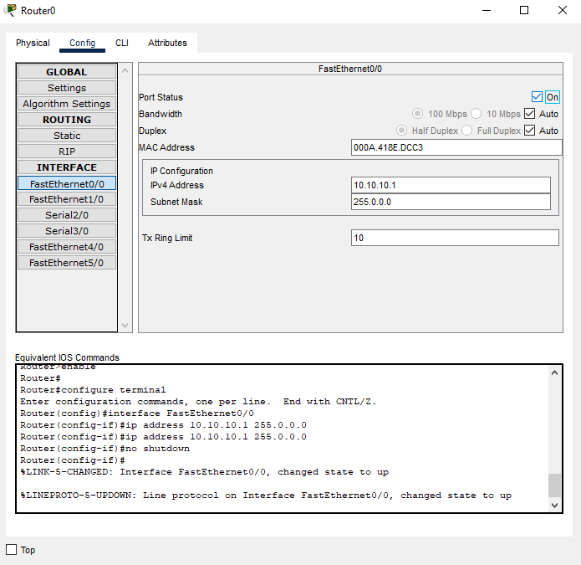
Στην συνέχεια, δίνουμε IP στους Routers για την θύρα Fast Ethernet και ανοίγουμε το port.

Slide 6
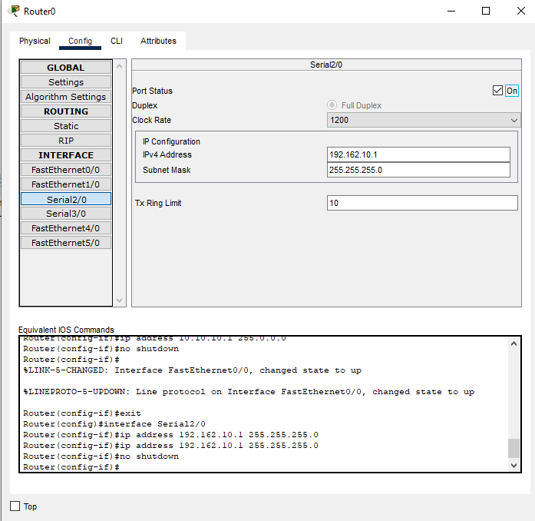
Ομοίως λειτουργούμε και για την θύρα serial.

Slide 7
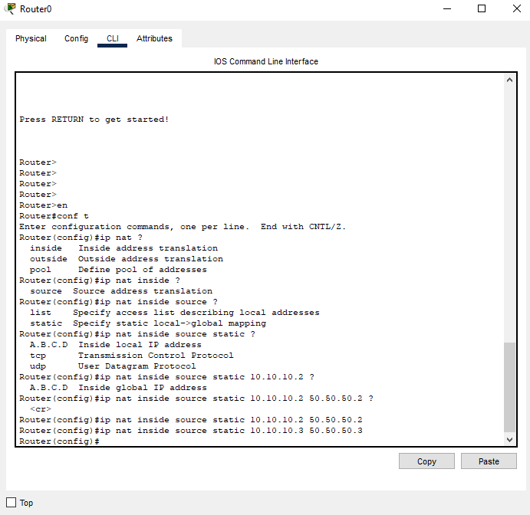
Στην συνέχεια θέλουμε να δημιουργήσουμε για το δίκτυό μας μια ιδιωτική IP address και μία δημόσια. Μπαίνουμε σε περιβάλλον CLI στον πρώτο Router, σε Global Configuration mode και δίνουμε την εντολή ip nat inside source static 10.10.10.2 50.50.50.2
Ομοίως και για τις IP(private-public) του Server.

Slide 8
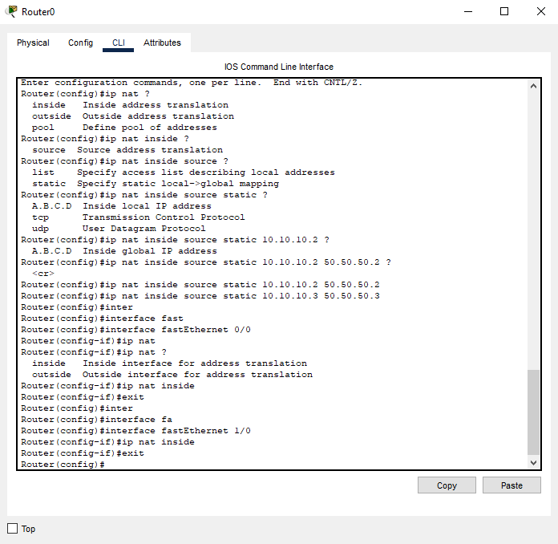
Έπειτα, μπαίνουμε στα fastEthernet interfaces να τα ορίσουμε ως ιδιωτικά, με την εντολή ip nat inside.

Slide 9
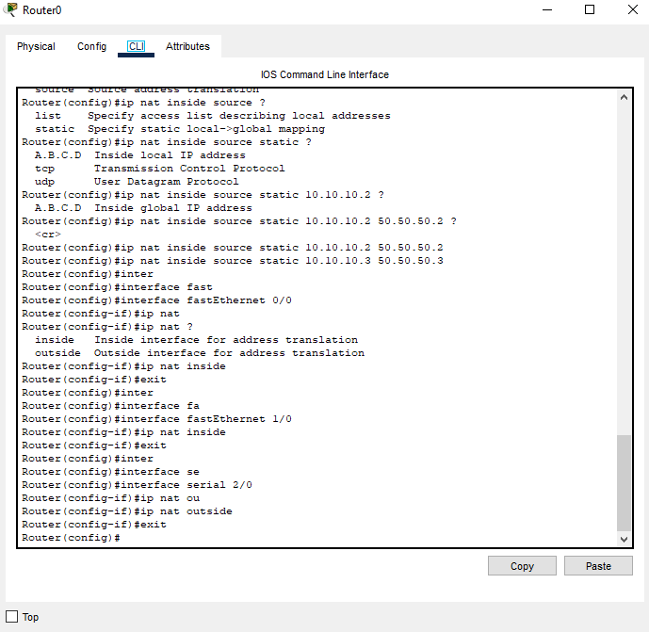
Στην συνέχεια μπαίνουμε στο interface της serial, αλλά εδώ δίνουμε την εντολή ip nat outside, αφού είναι το public.

Slide 10
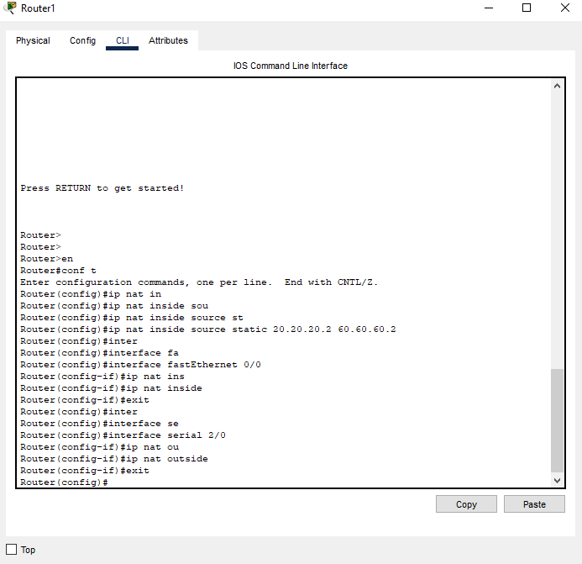
Ομοίως λειτουργούμε και για τον δεύτερο Router.

Slide 11
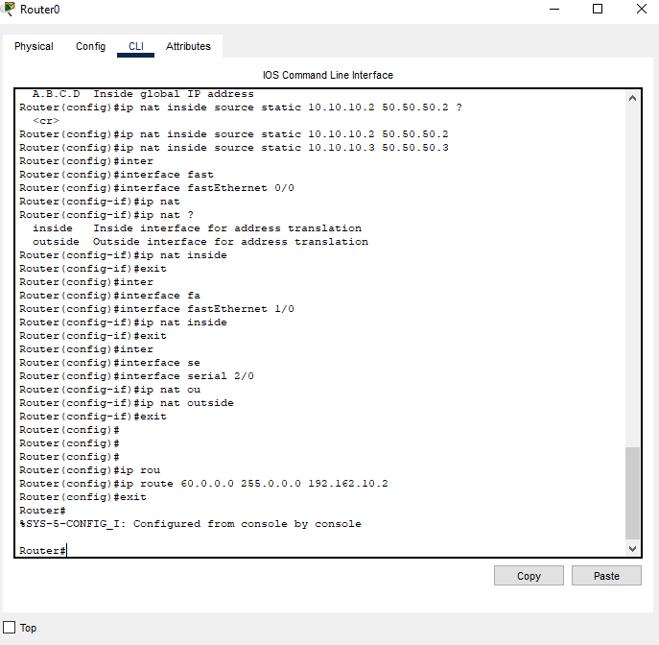
Στην συνέχεια ανοίγουμε το CLI του πρώτου Router και σε global configuration mode δίνουμε την εντολή ip route 60.0.0.0 255.0.0.0 192.162.10.2 ώστε να μπορεί να επικοινωνήσει με το απέναντι δίκτυο.

Slide 12
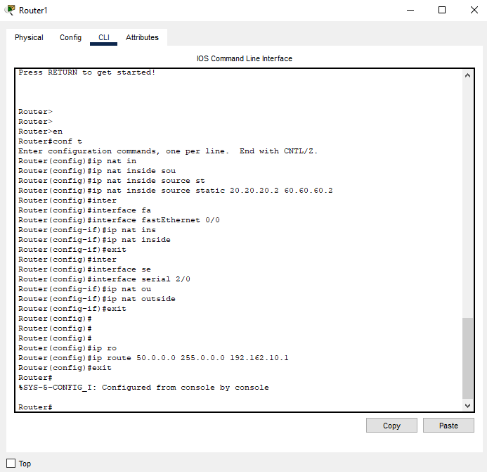
Ομοίως λειτουργούμε και στον δεύτερο Router.

Slide 13
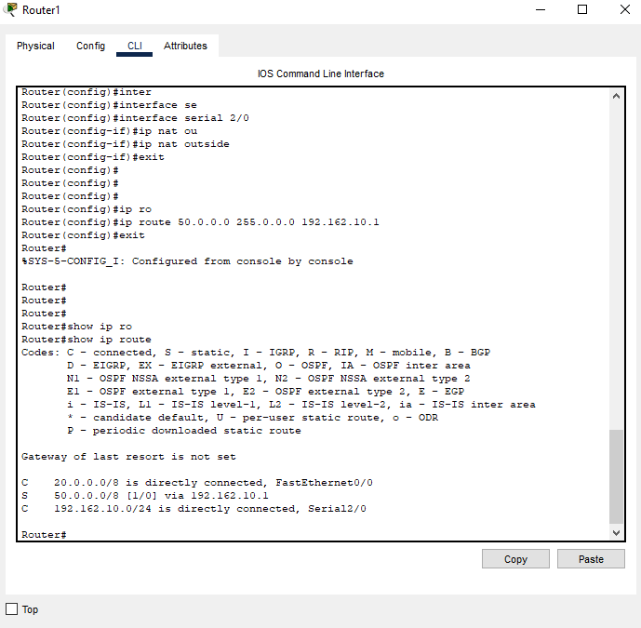
Με την εντολή show ip route σε privilege mode, μπορούμε να δούμε τις ρυθμίσεις που δώσαμε.

Slide 14
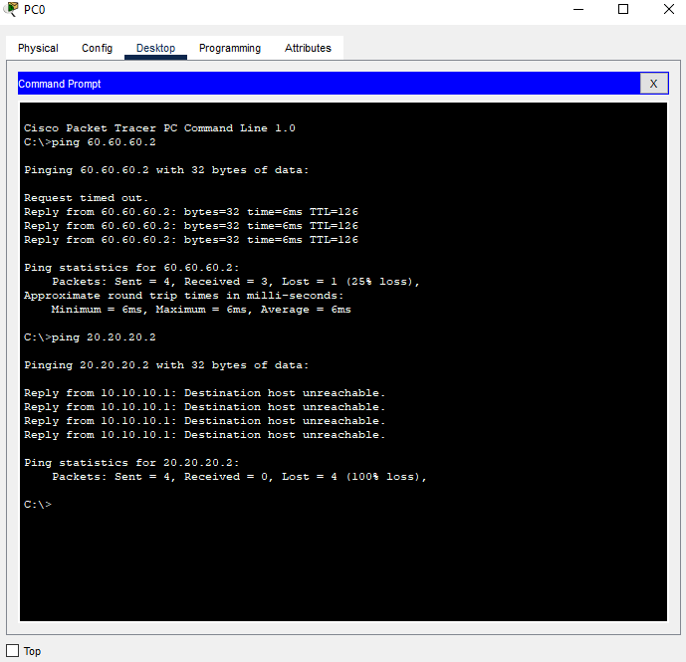
Αν τώρα προσπαθήσουμε να κάνουμε ping στον Command Prompt του ενός υπολογιστή, προς την public IP του υπολογιστή του άλλου δικτύου, θα παρατηρήσουμε πως δεχόμαστε reply. Ενώ κάνοντας ping στην ιδιωτική IP, παρατηρούμε ότι είναι unreachable.

Slide 15
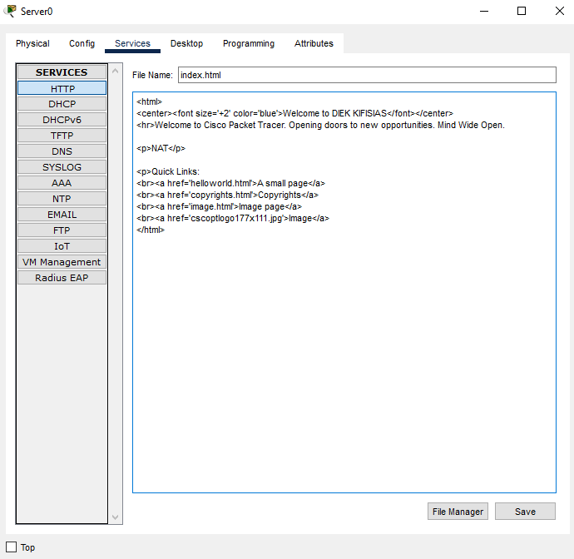
Τέλος, ας δοκιμάσουμε ένα παράδειγμα με τον Server. Αρχικά, ανοίγουμε τα Services του Server και κάνουμε κάποιες αλλαγές στο index.html αρχείο. Στη συνέχεια το αποθηκεύουμε.

Slide 16
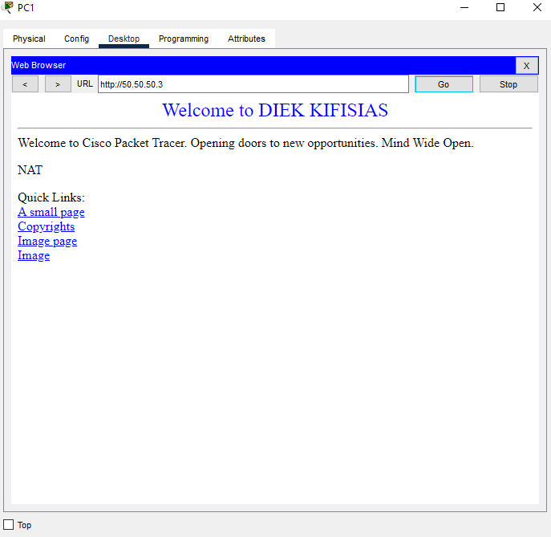
Έπειτα, μπαίνοντας στον Web Browser του υπολογιστή του άλλου δικτύου, παρατηρούμε πως έχουμε πρόσβαση στην σελίδα του Server μέσω της public IP του Server.

Slide 17

Ενώ η private IP δεν είναι προσβάσιμη.

